Slide 1
BÁO CÁO NHIỆM VỤ:
Xây dựng thông điệp về chủ đề “Tôn trọng sự thật”:
Thuyết trình ngắn gọn về thông điệp của
nhóm mình
Viết cảm nhận của em về câu ca dao dưới đây:
Những người tính nết thật thà
Đi đâu cũng được người ta tin dùng

Slide 2
Mục tiêu bài học
Tiết 1
- Giúp học sinh: Có thể nhận biết được thế nào là tôn trọng sự thật và một số biểu hiện của tôn trọng sự thật.
Tiết 2
- Giúp học sinh hiểu ý nghĩa của tôn trọng sự thật
- Giúp học sinh hiểu cách tôn trọng sự thật, luôn có thái độ tôn trọng sự thật, luôn nói thật với người thân, thầy cô, bạn bè và người có trách nhiệm . Không đồng tình với việc nói dối hoặc che giấu sự thật
Tiết 3

Slide 3
KHỞI ĐỘNG
Trò chơi: Đuổi hình bắt chữ
Cách chơi :
GV chiếu hình ảnh
HS có 15s dựa vào hình ảnh để đoán xem đó là câu tục ngữ nào
Mỗi câu trả lời đúng sẽ được 8 điểm

Slide 4
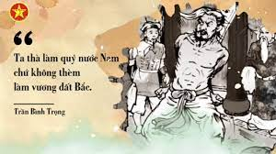
Dũng cảm

Slide 5
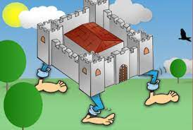
Chân thành

Slide 6
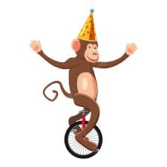
Khéo léo

Slide 7

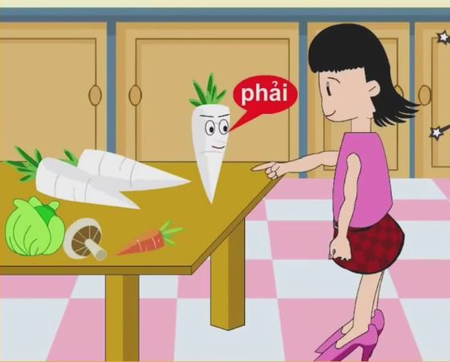
Ta nói có phải ko
Nói phải củ cải cũng phải nghe

Slide 8

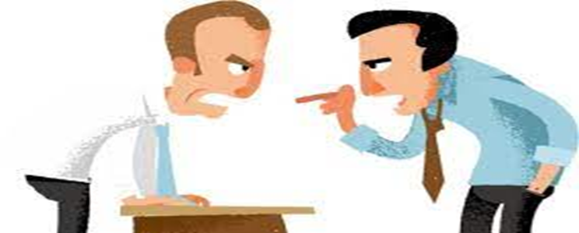
Thuốc đắng
Nói thật với ông…
Thuốc đắng dã tật, sự thật mất lòng

Slide 9
3. Cách tôn trọng sự thật

Slide 10
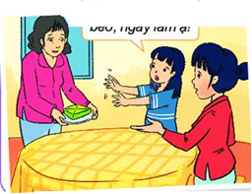
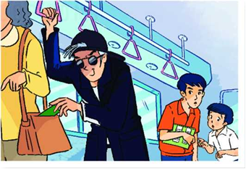
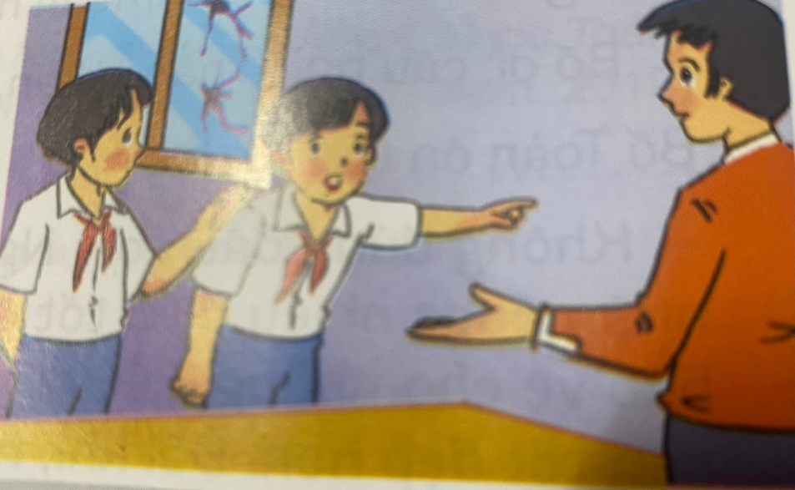
Thông
TH 1
TH 2
TH 3
Thấy tên trộm đang móc túi hành khách trên xe buýt, Vũ đi đến bên chú phụ xe, thì thầm: “Chú ơi, cháu nhìn thấy người áo đen kia đang móc túi!”.
Thầy giáo hỏi cả lớp: “Ai đã làm vỡ cửa kính lớp học?”.
Cả lớp im lặng, căng thẳng. Dũng nhắc khẽ: “Nam, cậu nhận lỗi đi!”.
Nam tỉnh bơ: “Thầy không biết, chẳng tội gì tớ phải nhận”.
Thầy giáo hỏi: “Nam, em có biết là ai không?”.
Nam liến láu: “Thưa thầy, em thấy có một anh ném đá vào cửa kính lớp học rồi chạy đi!”.
Thầy hỏi Dũng: “Lớp trưởng, đúng là như vậy chứ?”.
Dũng đứng dậy: “Thưa thầy, em đã biết người làm điều đó. Sau giờ học, bạn ấy sẽ gặp riêng thầy để nhận lỗi ạ!”.
Dung cùng mẹ đến nhà bác Mai chơi. Bác bóc bánh chưng mời hai mẹ con. Dung lắc đầu, từ chối: “Cháu cảm ơn bác, nhưng nhà cháu không có ai thích món này. Ăn bánh chưng béo, ngấy lắm ạ!”. Mẹ Dung từ tốn: “Bác cho em xin miếng nhỏ thôi, mẹ con em vừa mới ăn sáng ở nhà”.

Slide 11
Hoạt động nhóm
HS cả lớp chia thành 4 nhóm và thời gian thực hiện nhiệm vụ: 5p
Nhóm 1,2,3 Nhận xét về cách ứng xử của mỗi nhân vật trong tình huống ? Các em rút ra bài học gì từ tình huống đó ?
Nhóm 4 từ ND HĐ của 3 nhóm , rút ra cách Tôn trọng sự thật ?
 | Nhóm 1 : TH 1 | Nhóm 2 : TH 2 | Nhóm 3 : TH 3
Nhận xét về cách ứng xử
Bài học
Nhóm 4 =>

Slide 12
 | Nhóm 1 : TH 1
Nhận xét về cách ứng xử | Dũng cảm khôn khéo khi tố cáo tên trộm với người có trách nhiệm – chú phụ xe
Bài học | => Cần dũng cảm, khéo léo nói ra sự thật với với người có trách nhiệm
Thấy tên trộm đang móc túi hành khách trên xe buýt, Vũ đi đến bên chú phụ xe, thì thầm: “Chú ơi, cháu nhìn thấy người áo đen kia đang móc túi!”.

Slide 13
 | Nhóm 2 : TH 2
Nhận xét về cách ứng xử | +Nam không trung thực, còn đổ oan cho người khác. Đây là tính xấu cần thay đổi. + Dũng tôn trọng sự thật, không bao che cho bạn, tế nhị khi khuyên bạn nhận lỗi, khéo léo khi báo cáo với thầy sau giờ học.
Bài học | => Không bao che cho hành động sai trái nhưng cần khéo léo, tế nhị khi nói ra sự thật
Thầy giáo hỏi cả lớp: “Ai đã làm vỡ cửa kính lớp học?”.
Cả lớp im lặng, căng thẳng. Dũng nhắc khẽ: “Nam, cậu nhận lỗi đi!”.
Nam tỉnh bơ: “Thầy không biết, chẳng tội gì tớ phải nhận”.
Thầy giáo hỏi: “Nam, em có biết là ai không?”.
Nam liến láu: “Thưa thầy, em thấy có một anh ném đá vào cửa kính lớp học rồi chạy đi!”.
Thầy hỏi Dũng: “Lớp trưởng, đúng là như vậy chứ?”.
Dũng đứng dậy: “Thưa thầy, em đã biết người làm điều đó. Sau giờ học, bạn ấy sẽ gặp riêng thầy để nhận lỗi ạ!”.

Slide 14
 | Nhóm 3 : TH 3
Nhận xét về cách ứng xử | + Dung nói thật nhưng cách từ chối chưa khéo khiến bác Mai buồn + Mẹ Dung là người từ tốn, tinh tế, khéo léo trong việc đáp lại lời mời
Bài học | => Nói sự thật một cách khéo léo, tế nhị tránh làm tổn thương người khác
Dung cùng mẹ đến nhà bác Mai chơi. Bác bóc bánh chưng mời hai mẹ con. Dung lắc đầu, từ chối: “Cháu cảm ơn bác, nhưng nhà cháu không có ai thích món này. Ăn bánh chưng béo, ngấy lắm ạ!”. Mẹ Dung từ tốn: “Bác cho em xin miếng nhỏ thôi, mẹ con em vừa mới ăn sáng ở nhà”.

Slide 15
Tình huống | Nhận xét | Bài học
số: 1 | +Dũng cảm ,khôn khéo khi tố cáo tên trộm với người có trách nhiệm – chú phụ xe | => Cần dũng cảm, khéo léo nói ra sự thật với với người có trách nhiệm
số: 2 | +Nam không trung thực, còn đổ oan cho người khác. Đây là đức tính xấu cần thay đổi. + Dũng tôn trọng sự thật, không bao che cho bạn, tế nhị khi khuyên bạn nhận lỗi, khéo léo khi báo cao với thầy sau giờ học. | => Không bao che cho hành động sai trái nhưng cần khéo léo, tế nhị khi nói ra sự thật
số: 3 | + Dung nói thật nhưng cách từ chối chưa khéo khiến bác Mai buồn + Mẹ Dung là người từ tốn, tinh tế, khéo léo trong việc đáp lại lời mời | => Nói sự thật một cách khéo léo, tế nhị tránh làm tổn thương người khác

Slide 16
Nhóm 4 : TH 3
- Luôn nói thật với người thân, bạn bè và người có trách nhiệm bằng thái độ dũng cảm, khéo léo, tinh tế và nhân ái.

Slide 17
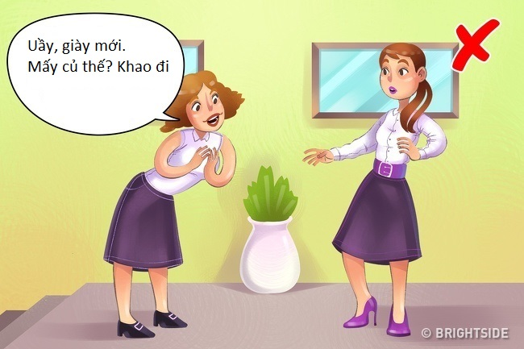
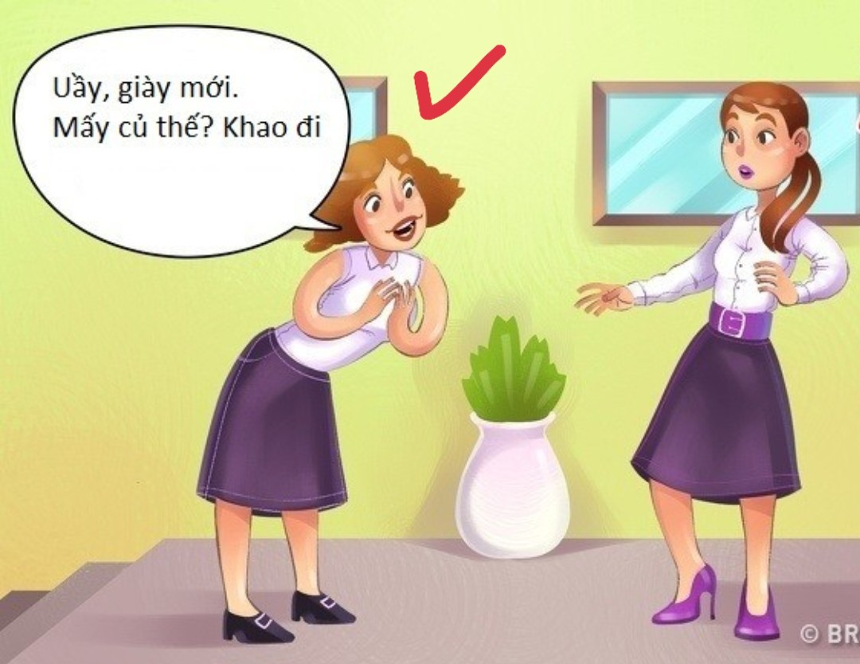
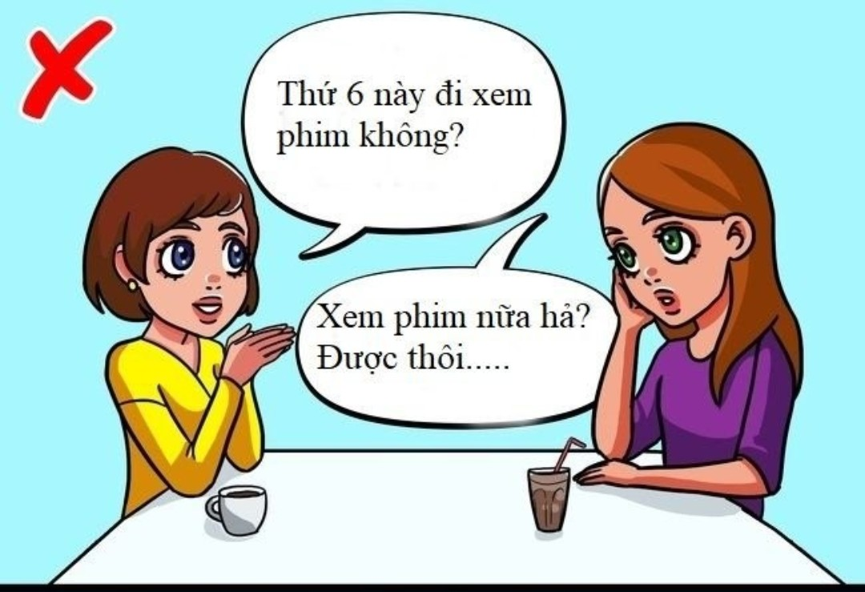
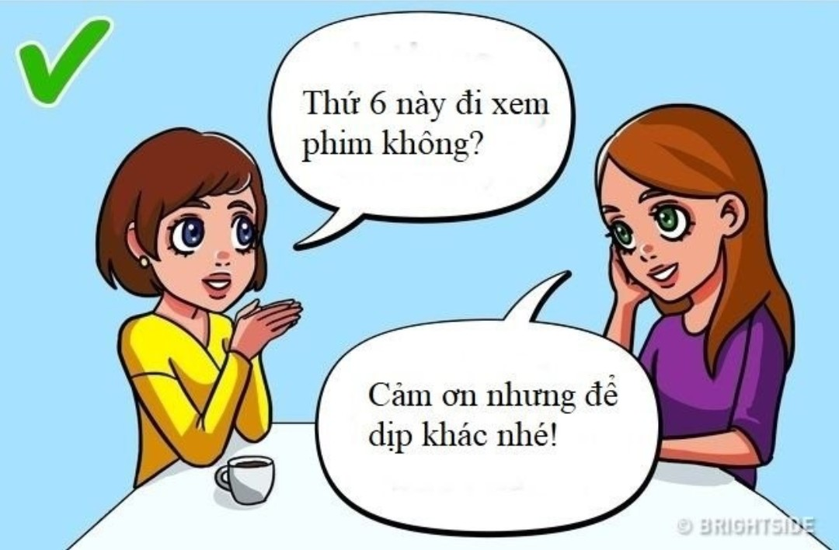
Trò chơi: Ai nhanh hơn
HS thay đổi cách tôn trọng sự thật trong các tình huống : 30 s
Ui, giầy mới thế. Nhưng màu tím vừa quê vừa già
Ui, giầy mới thế. Tớ nghĩ ngoài màu tím thì màu trắng, cũng trẻ và hợp với cậu đó
Sao cậu làm việc chậm thế, không hiệu quả gì cả
Tớ nghĩ cậu thay đổi phương pháp làm việc sẽ hiệu quả hơn đó
Tớ ….
Cảm ơn cậu. Tớ sẽ thử xem sao.

Slide 18
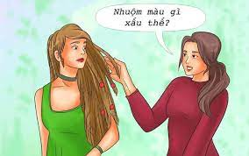

V
Lần tới bạn nhuộm tối màu hơn chút nữa nhé
X
V
Gầy chút nữa bạn sẽ rất xinh
X
V

Slide 19
Sắp xếp lại các câu cho đúng nghĩa :
ngay / không / sợ / Cây / chết / đứng.
Cây ngay không sợ chết đứng
ngay / ở / thẳng / Ăn, lòng / sợ / chẳng / mất.
Ăn ngay ở thẳng, chẳng sợ mất lòng
Những / nết / tính / người / thật / thà
Đi đâu cũng được người ta tin dùng
Những người tính nết thật thà
Đi đâu cũng được người ta tin dùng

Slide 20
Tôn trọng sự thật là suy nghĩ, nói và làm theo đúng sự thật, bảo vệ sự thật.
Tôn trọng sự thật và biểu hiện của tôn trọng sự thật.
Sự thật là những gì có thật trong cuộc sống
Cách tôn trọng sự thật
1
Ý nghĩa của tôn trọng sự thật
3
2
Tôn trọng
sự thật
Luôn nói thật với người thân, bạn bè và người có trách nhiệm bằng thái độ dũng cảm, khéo léo, tinh tế và nhân ái.
Góp phần bảo vệ cuộc sống, tránh nhầm lẫn, oan sai, Giúp con người tin tưởng; gắn kết với nhau, tâm hồn thanh thản bình an, sức khỏe tốt

Slide 21
Tình huống: Anh Nam đưa bố đi khám bệnh, bác sĩ thông báo bố anh bị ung thư nhưng khuyên anh không nên nói cho bố biết sự thật về căn bệnh hiểm nghèo của ông.
Em có nhận xét gì về việc làm đó của bác sĩ?
- Bác sĩ đã chưa nói sự thật với bệnh nhân
- Mục đích : nhân đạo , thương người bệnh vì không muốn họ biết sự thật mà tinh thần suy sụp.

Slide 22
Câu hỏi: Theo các em trong những trường hợp nào mà có thể chúng ta chưa nói thật nhưng lại không bị phê phán?
Chiến sĩ bộ đội hoạt động cách mạng bị giặc bắt không khai căn cứ CM, không khai tên các đồng chí của mình…
- Bác sĩ không nói thật bệnh hiểm nghèo cho bệnh nhân
Mưu trí đánh lạc hướng kẻ trộm, kẻ lừa đảo…

Slide 23
Bài tập : Em đồng tình hay không đồng tình với quan điểm nào sau đây?
Quan điểm | Đồng ý | Không đồng ý
1. Nói ra sự thật sẽ bị người xấu hãm hại nên sẽ không nói
2. Cần nói thật với người thân, thầy cô, bạn bè, người có trách nhiệm bằng thái độ khéo léo, tinh tế
3. Sự dối trá là nguyên nhân của những xung đột, đổ vỡ
4. Chỉ cần nói thật với cấp trên của mình
5. Nói thật, sống trung thực giúp tâm hồn thanh thản, bình an
6. Trong mọi hoàn cảnh và mọi đối tượng chúng ta cần phải nói sự thật
7. Tôn trọng sự thật góp phần bảo vệ cuộc sống, các giá trị đúng đắn, tránh oan sai nhầm lẫn
x
x
x
x
x
x
x

Slide 24
VẬN DỤNG
* GV giao BT yêu cầu HS thực hiện ở nhà
Em hãy xây dựng và thực hiện kế hoạch khắc phục những biểu hiện chưa tôn trọng sự thật của bản thân sau đó chia sẻ kết quả thực hiện với thầy cô và các bạn
( Gợi ý: Trong học tập, trong gia đình, ngoài xã hội…)
- GV giao bài tập 5,6 sách bài tập cho HS
-Yêu cầu HS học kiến thức của bài
- Chuẩn bị trước phần 1, 2 của bài Tự lập

Slide 25
Câu hỏi phiếu học tập cho tiết sau
Câu 1: Em hiểu thế nào là tự lập? Trái với tự lập là gì?
Câu 2: Lấy ví dụ về việc làm thể hiện sự tự lập ?

Slide 26
HƯỚNG DẪN VỀ NHÀ
Học sinh học thuộc nội dung bài học
Làm bài tập vận dụng
Hoàn thành phiếu học tập
- Đọc trước bài: Tự lập

Slide 27

Xin cảm ơn và hẹn gặp lại

